Slide 1
301.문병로교수의 메트릭스튜디오
-이 책은 수치와 확률의 관점에서 주식가격, 제무제표, 각종 패턴, 시장의 믿음들에 깃던 허상을 숫자로 보여 준다.
서울대 컴퓨터공학부 교수이자, ㈜옵투스투자자문 대표.
http://www.optus.co.kr/

Slide 2
머리말
퀀드 : 금융투자에서 여러가지 계량화를 통해 투자를 하거나 투자지원하는 사람들을 통칭해 이른 말.
알고리즘 트레이딩: 컴퓨터를 통해 자동화된 투자
문병로 교수의 작업실 : 메트릭 스튜디오.

Slide 3
Chapter 1 . 확률의 게임
주식시장을 살찌우는 것은 우습게도 사람이 가진 동물적 낙관주의. 즉 대충 계산에 의한 “지르기”이다.
시장에서 전해내려 오는 많은 이론들이 데이터로 검증을 해 보면 작동하지 않는다.
독자들이 계량적 마인드의 중요성을 감지하도록 하는 것이 이 책의 목표이다.
공부안하는 투자자.
사람들은 자신이 저지른 실수를 계속해서 반복한다.
자신의 매매 역사를 기록해서 분석하는 사람들은 거의 없다. → 투자 형태에서 무엇이 잘 못되었는지 깨우치지 못한다.
심리학에서 여러가지 중 “회피” 에 해당한다.
시장의 특성을 모르고 덤비지 마라,
2000년 부터 12년간 코스피와 코스탁을 합해 MKF2000 지수는 64.7% 올랐다.
한국증시에서 대부분 오를 확률보다 내릴 확률이 더 크다.
하루의 증시를 보면, 오른 경우 : 42%, 내린 경우 : 46% 하루의 등락평균을 보면 0.05% 상승.
일주일의 증시를 보면, 오른 경우 : 46%, 내린 경우 : 51% 하루의 등락평균을 보면 0.31% 상승
4주간의 증시를 보면, 오른 경우 : 46%, 내린 경우 : 53% 하루의 등락평균을 보면 1.24% 상승
6개월의 증시를 보면, 오른 경우 : 45%, 내린 경우 : 54% 하루의 등락평균을 보면 6.67% 상승
확인
확인
확인
확인

Slide 4
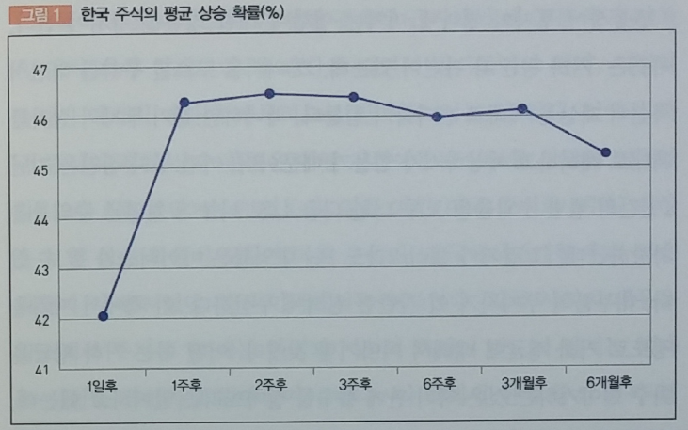
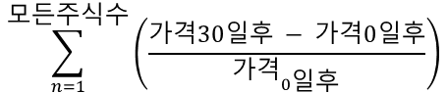
Chapter 1 . 확률의 게임
➔ 결론 : 주식 매수 후 6개월까지 상승해 있을 확률은 50%가 안된다.
확인 해 보자
2000년 부터 12년간 한국증시에서 임의의 기간이 흐른 후 상승해 있을 확률
2013.10월 이후에 주식시장의 모든 주식을
매수할 경우의 이익률이다.
평균 이익률 ➔
$$\sum_{n=1}^{모든주식수}{\left(\frac{가격30일후 − 가격0일후}{{가격}_{0일후}}\right)}$$
모든 주식 수

Slide 5
한국거래소에서 KOSPI 100/50
한국거래소에서 KOSPI 100/50 구하기. ( 20151008기준 )
- http://www.krx.co.kr/m1/m1_1/m1_1_5/JHPKOR01001_05.jsp
종목코드 | 종목명
138930 | BNK금융지주
001040 | CJ
000120 | CJ대한통운
097950 | CJ제일제당
114090 | GKL
078930 | GS
105560 | KB금융
002380 | KCC
030200 | KT
033780 | KT&G
003550 | LG
034220 | LG디스플레이
051900 | LG생활건강
032640 | LG유플러스
011070 | LG이노텍
066570 | LG전자
051910 | LG화학
006260 | LS
010120 | LS산전
035420 | NAVER
005940 | NH투자증권
010060 | OCI
005490 | POSCO
010950 | S-Oil
034730 | SK
001740 | SK네트웍스
096770 | SK이노베이션
017670 | SK텔레콤
000660 | SK하이닉스
035250 | 강원랜드
010130 | 고려아연
011780 | 금호석유
000270 | 기아차
024110 | 기업은행
004370 | 농심
000210 | 대림산업
047040 | 대우건설
047050 | 대우인터내셔널
042660 | 대우조선해양
006800 | 대우증권
003490 | 대한항공
005830 | 동부화재
000150 | 두산
042670 | 두산인프라코어
034020 | 두산중공업
023530 | 롯데쇼핑
004990 | 롯데제과
005300 | 롯데칠성
011170 | 롯데케미칼
037620 | 미래에셋증권
006400 | 삼성SDI
028260 | 삼성물산
032830 | 삼성생명
018260 | 삼성에스디에스
028050 | 삼성엔지니어링
009150 | 삼성전기
005930 | 삼성전자
010140 | 삼성중공업
016360 | 삼성증권
029780 | 삼성카드
000810 | 삼성화재
004170 | 신세계
055550 | 신한지주
002790 | 아모레G
090430 | 아모레퍼시픽
012750 | 에스원
036570 | 엔씨소프트
001800 | 오리온
000030 | 우리은행
000100 | 유한양행
139480 | 이마트
030000 | 제일기획
021240 | 코웨이
086790 | 하나금융지주
036460 | 한국가스공사
071050 | 한국금융지주
015760 | 한국전력
161390 | 한국타이어
047810 | 한국항공우주
009240 | 한샘
018880 | 한온시스템
051600 | 한전KPS
052690 | 한전기술
000880 | 한화
088350 | 한화생명
009830 | 한화케미칼
012450 | 한화테크윈
000720 | 현대건설
086280 | 현대글로비스
012330 | 현대모비스
010620 | 현대미포조선
069960 | 현대백화점
012630 | 현대산업
011200 | 현대상선
011210 | 현대위아
004020 | 현대제철
009540 | 현대중공업
005380 | 현대차
008770 | 호텔신라
004800 | 효성
종목코드 | 종목명
105560 | KB금융
002380 | KCC
030200 | KT
033780 | KT&G
003550 | LG
034220 | LG디스플레이
051900 | LG생활건강
066570 | LG전자
051910 | LG화학
035420 | NAVER
005490 | POSCO
010950 | S-Oil
034730 | SK
096770 | SK이노베이션
017670 | SK텔레콤
000660 | SK하이닉스
035250 | 강원랜드
010130 | 고려아연
000270 | 기아차
024110 | 기업은행
042660 | 대우조선해양
023530 | 롯데쇼핑
011170 | 롯데케미칼
006400 | 삼성SDI
028260 | 삼성물산
032830 | 삼성생명
018260 | 삼성에스디에스
009150 | 삼성전기
005930 | 삼성전자
010140 | 삼성중공업
029780 | 삼성카드
000810 | 삼성화재
055550 | 신한지주
002790 | 아모레G
090430 | 아모레퍼시픽
036570 | 엔씨소프트
001800 | 오리온
000030 | 우리은행
139480 | 이마트
021240 | 코웨이
086790 | 하나금융지주
015760 | 한국전력
161390 | 한국타이어
088350 | 한화생명
000720 | 현대건설
086280 | 현대글로비스
012330 | 현대모비스
004020 | 현대제철
009540 | 현대중공업
005380 | 현대차

Slide 6
한국거래소에서 KOSPI 100/50 등등
KTOP 30
KRX IT
KRX Health Care
KRX Media_Telecom
KRX AUTOS
KRX Energy_Chemi
종목코드 | 종목명
105560 | KB금융
034220 | LG디스플레이
066570 | LG전자
051910 | LG화학
035420 | NAVER
005490 | POSCO
096770 | SK이노베이션
017670 | SK텔레콤
000660 | SK하이닉스
000270 | 기아차
035720 | 다음카카오
011170 | 롯데케미칼
006400 | 삼성SDI
028260 | 삼성물산
032830 | 삼성생명
009150 | 삼성전기
005930 | 삼성전자
010140 | 삼성중공업
000810 | 삼성화재
068270 | 셀트리온
055550 | 신한지주
090430 | 아모레퍼시픽
139480 | 이마트
161390 | 한국타이어
000720 | 현대건설
086280 | 현대글로비스
012330 | 현대모비스
004020 | 현대제철
009540 | 현대중공업
005380 | 현대차
종목코드 | 종목명
034220 | LG디스플레이
011070 | LG이노텍
066570 | LG전자
006260 | LS
010120 | LS산전
035420 | NAVER
181710 | NHN엔터테인먼트
036490 | OCI머티리얼즈
034730 | SK
000660 | SK하이닉스
063080 | 게임빌
023590 | 다우기술
035720 | 다음카카오
014820 | 동원시스템즈
058470 | 리노공업
006400 | 삼성SDI
009150 | 삼성전기
005930 | 삼성전자
046890 | 서울반도체
036830 | 솔브레인
029530 | 신도리코
056190 | 에스에프에이
036570 | 엔씨소프트
030530 | 원익IPS
069080 | 웹젠
112040 | 위메이드
039030 | 이오테크닉스
078340 | 컴투스
022100 | 포스코 ICT
060250 | 한국사이버결제
종목코드 | 종목명
068870 | LG생명과학
009290 | 광동제약
006280 | 녹십자
005250 | 녹십자홀딩스
003090 | 대웅
069620 | 대웅제약
003220 | 대원제약
067080 | 대화제약
086450 | 동국제약
000640 | 동아쏘시오홀딩스
085370 | 루트로닉
086900 | 메디톡스
078160 | 메디포스트
053030 | 바이넥스
043150 | 바텍
003850 | 보령제약
003000 | 부광약품
005500 | 삼진제약
008490 | 서흥
068270 | 셀트리온
049960 | 쎌바이오텍
096530 | 씨젠
060590 | 씨티씨바이오
099190 | 아이센스
048260 | 오스템임플란트
033270 | 유나이티드제약
000100 | 유한양행
102460 | 이연제약
041830 | 인바디
000230 | 일동제약
002620 | 제일약품
185750 | 종근당
001630 | 종근당홀딩스
085660 | 차바이오텍
102940 | 코오롱생명과학
002390 | 한독
008930 | 한미사이언스
128940 | 한미약품
016580 | 환인제약
084110 | 휴온스
종목코드 | 종목명
079160 | CJ CGV
130960 | CJ E&M
037560 | CJ헬로비전
030200 | KT
032640 | LG유플러스
034120 | SBS
101060 | SBS미디어홀딩스
046140 | SBS콘텐츠허브
017670 | SK텔레콤
052220 | iMBC
089600 | 나스미디어
019680 | 대교
016170 | 로엔
053210 | 스카이라이프
041510 | 에스엠
036000 | 예림당
036420 | 제이콘텐트리
030000 | 제일기획
054780 | 키이스트
126560 | 현대에이치씨엔
종목코드 | 종목명
064960 | S&T모티브
003570 | S&T중공업
073240 | 금호타이어
000270 | 기아차
002350 | 넥센타이어
204320 | 만도
007860 | 서연
015750 | 성우하이텍
004490 | 세방전지
023890 | 아트라스BX
005850 | 에스엘
043370 | 평화정공
161390 | 한국타이어
000240 | 한국타이어월드와이드
060980 | 한라홀딩스
018880 | 한온시스템
012330 | 현대모비스
011210 | 현대위아
005380 | 현대차
010690 | 화신
종목코드 | 종목명
006840 | AK홀딩스
078930 | GS
002380 | KCC
108670 | LG하우시스
051910 | LG화학
010950 | S-Oil
011790 | SKC
018670 | SK가스
096770 | SK이노베이션
006120 | SK케미칼
011780 | 금호석유
006650 | 대한유화
011170 | 롯데케미칼
004000 | 삼성정밀화학
120110 | 코오롱인더
003240 | 태광산업
000880 | 한화
009830 | 한화케미칼
004800 | 효성
069260 | 휴켐스

Slide 8
각 테마별 1일/1주/4주/6월 증시 조사

Slide 9
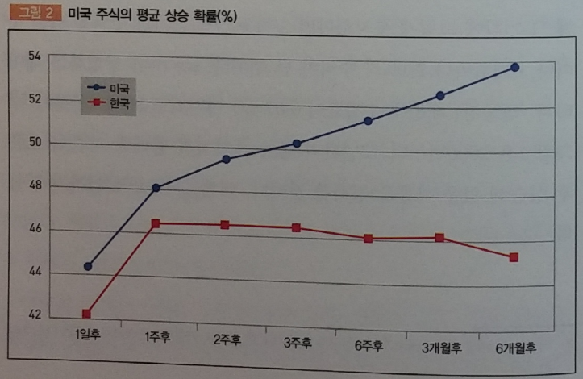
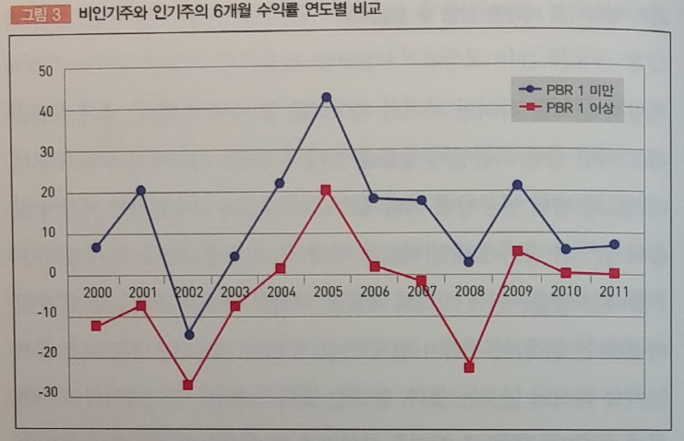
Chapter 1 . 확률의 게임
시장에서 전개되는 확률적 움직임의 본질을 많이 알수록 투자 호흡은 길어지고, 정신적으로 안정된 투자를 할 수 있다.
과거의 데이터로 미래를 말할 수 있는가?
→ 과거의 데이터로 실험을 하더라도 실제 상황과 같이 실험을 하는 방법이 있다는 것이다.
→ 지난 2000년 부터 , PBR 1 미만의 비인기 주식의 상승율이 PBR 1 이상의 인기 주식 상승률 보다 압도적으로 우위에 있다.
각 테마별로 조사 해보자
주가가 20일 이동평균선을 뚫고 올라가면 1주일 후 상승해 있을 확률이 42%, 3주후 상승해 있을 확률은 43%이다.
→ 상승신호라고 하지만, 맞지 않다.
각 테마별로 조사 해보자
분산투자는 개대의 변동성을 낮추고, 시간에 대한 변동성도 낮춘다.
한 종목을 사더라도, 여러날 걸쳐서 매수할 경우,
변동성을 낮춘다.

Slide 10
Chapter 1 . 확률의 게임
PER : Price Earnings Ratio의 약자로 1주당 순이익 비율입니다.
PBR : Price Book-value Ratio의 약자로 1주당 순자산 비율입니다.
PER(1주당 순이익 비율) = 현재주가 / EPS(주당 순이익)
PBR(1주당 순자산 비율) = 현재주가 / BPS(주당 순자산)
둘 다 값이 낮을수록 가치가 더 크다고 할 수 있다.
그러나 주식의 상승은 예견하지 못한다.
주식 시장에서 단기적 움직임을 예측하기 힘들지만, 장기적 움직임의 예측은 가능하다.
PBR이 1 미만이고, PER 가 7 미만인 주식 20개를 사서 1년을 기다린다 식의 간단한 모델
시장의 평균 수익률을 너끈하게 뛰어 넘는다.
인간은 1년을 기다리기가 힘들다. → 실패할 확률이 커다.
각 테마별로 조사 해보자
2000년 부터 12년간 조사를 해보면,
주식을 매입하고 1년 이내에 30%이상 상승할 확률이 2/3이다.
이중 절반이 23% 이상의 하락 경험을 한다.
대부분 투자자는 처분한다.
여성보다 남성이 훨씬 짧게 보유한다.
당연히 남성의 수익율이 여성 보다 떨어진다. p64
주식 투자는 노이즈 투성인 시장에서 가능하면 성공 확률이 높은 어림셈을 해 내는 것이 핵심이다.
번듯한 펀드를 운영하는 유명 펀드매니저들은 편안하고 확신에 찬 투자를 할 것 같은가?
인덱스 펀드 : 인간의 감정이 개입되지 않는 기계적인 투자의 필요성을 말하는 데이터이다.
케인스는 동물적 낙관주의에 근거한 비합리적 행동이 경기 순환의 주된 요인으로 봤다. 즉 사람의 판단이라는 것이 기껏 동물적 느낌에 의한 것에 불과하는다는 것이다.
거기다가 감정까지 추가되어 진다.
확인

Slide 11
PBR이 1 미만이고, PER 가 7 미만인 주식 20개를 사서 1년을 기다린다 식의 간단한 모델

Slide 12
Chapter 1 . 확률의 게임
재무제표의 유용성
. 재무제표는 기업의 재산 상태와 비즈니스 효율성을 판단할 수 있는 가장 중요한 지표이다.
. 전자 공시 시스템 : http://dart.fss.or.kr 에서 열람할 수 있다 .
→ 모든 상장 기업은 매 분기 종료일 부터 45일 이내,
연말 결산일로 부터 90일 이내에 재무제표를 의무적으로 load.
. 재무제표로 부터 PER, PBR, POR, PCR, PSR, ROE 가 만들어 진다.
관점의 중요성
같은 현상을 놓고도 관점에 따라 다르게 보인다.
자신의 머릿속에 형성된 지적 기본 빌딩 블록들이 어떤 수준, 어떤 취향을 갖고 있는냐에
따라 같은 대상물에 대해서 전혀 다른 결과를 낸다. 비트겐슈타인이 말했듯이 우리 눈에
보이는 현상들은 단지 우리 의식의 내부 구조들의 표상에 불과하다. 어떤 사람이 새로이
만들 수 있는 산출물은 자신이 그 과정에서 사용하는 지적 빌딩 블록들 중 가장 높은
수준에 있는 것 보다 한 단계 더 높아질 수 있을 뿐이다. 그러니 1단계의 추상화
수준에 있는 사람과 10단계의 추상화 수준에 있는 사람은 애초에 비교할 수가 없는 것이다.
말이 통할 수도 없다.
투자에 대한 대화를 시작하고 15분이 지나면 그가 가진 추상화 레벨을 짐작할 수 있다.
두 단계 이상 차이나면 대화라는 것이 의미가 없어진다.
패턴의 유용성.
. 시중의 패턴의 허상을 보게 될 것이다.
. 패턴을 현명하게 이용해야 한다.
켈리 베팅.
. 기하 평균 수익을 최대화
. 5장에서 자세히 설명

Slide 13
Chapter 2 . 시장 관찰
포커 판의 확률적 변동성을 이기려면 예산이 많을수록
유리하기 때문이다. 예산이 변동을 견딜 수 있을 정도로 충분하지
못하면 망하지 않기 위해서 베팅은 바람직한 경우보다 더 보수적으로 해야 한다.
투자는 확률게임이고, 수리적 게임이다.
내가 생각하는 투자의 가장 중요한 세 가지 키워드는
수리적 능력, 데이터 처리, 최적화 기법이다. P79
포커 판에서 누가 봉인지 모르겠거든 당장 뜨도록 하라,
당신이 봉이기 때문이다. 주식 시장에서도 마찬가지다.
종목 선정 방법과 투자 전략에 대해 15분간 대화를 나누어
보고 상대의 수준을 판단할 수 없으면 당장 시장을 떠나라.
당신이 주식시장에서 봉이기 때문이다.
당신은 공익 투자자?
- 이들의 비합리적인 행동은 시장에 노이즈를 제공.
- 국가에는 세금을 , 증권사에는 수수료를 제공.
- 시장에 유동성을 제공.
- 시중의 용어로는 봉이 되는 것이다.
주식의 가격은 의미가 없고, 시가 총액을 보아야 한다.
주식 시장에서 봉들로 인해 일어나는 비합리적인 움직임이 보이지 않으면 시장을 뜨라, 당신이 봉이기 때문이다.
포커 판의 확률적 변동성을 이기려면 예산이 많을수록
유리하기 때문이다. 예산이 변동을 견딜 수 있을 정도로 충분하지
못하면 망하지 않기 위해서 베팅은 바람직한 경우보다 더 보수적으로 해야 한다.

Slide 14
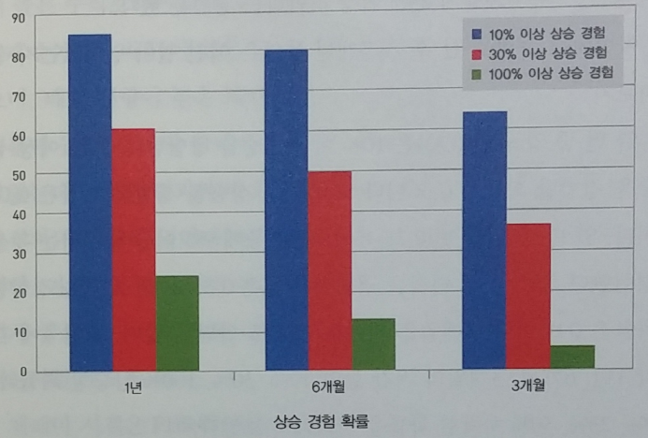
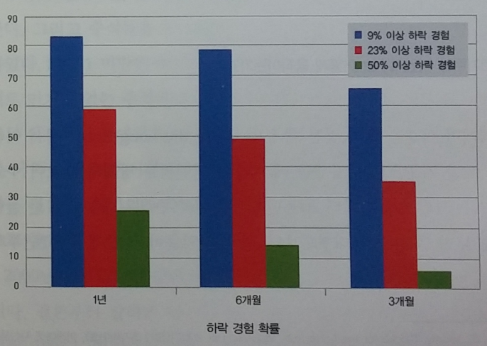
Chapter 2 . 시장 관찰
30% 상승하고 본전이 되려면, 23% 하락하면 된다.
→ 130 x 0.23 = 29.9 이므로.
2000년 부터 12년간 조사한 내용
더 오래 기다릴 수록 성과는 더 크게, 혹은 더 악화되거나 한다.
하지만, 그 폭은 6개월치에 비해 1년치의 폭이 그렇게 크지 않다.

Slide 15
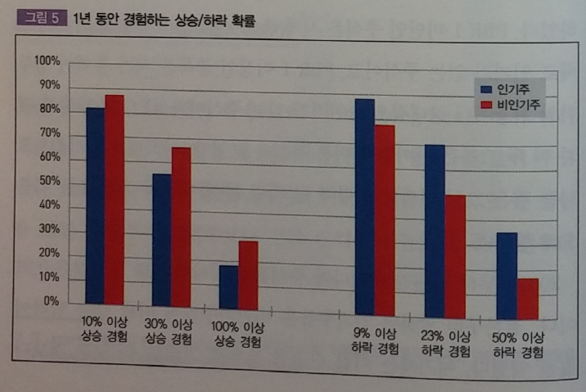
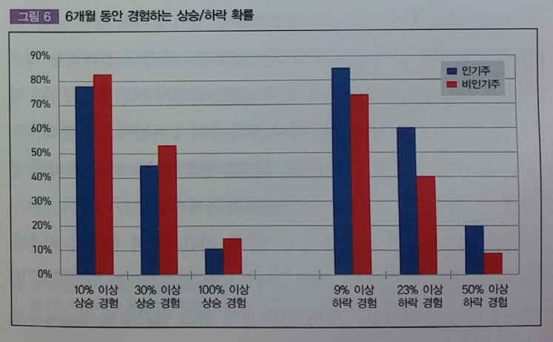
Chapter 2 . 시장 관찰
제레미 시겔은 그의 멋진 책 << stocks for the long run >>에서
- 소형주가 대형주보다 평균 수익률이 높다.
- PER이 높은 주식보다 낮은 주식이 평균 수익률이 높다.
- PBR이 높은 주식보다 낮은 주식이 평균 수익률이 놓다.
- 배당성향이 낮은 주식보다 높은 주식이 평균 수익률이 높다.
** 2000년 부터 12년간 우리나라 주식들의 역사적 PBR 중앙값은 0.91
인기주 : PBR > 1
비인기주 : PBR < 1
2013부터 2년간의 PBR, PER의 중앙값, 평균값은 어떤가?

Slide 16
Chapter 2 . 과제 : 2013부터 2년간의 PBR, PER의 중앙값, 평균값은 어떤가?
코스피
코스닥
전체
 | min | max | median | mean | stdev
PER | -3991.5 | 1651.21 | 14.67 | 32.548 | 225.658
PBR | -40.88 | 25.27 | 1.05 | 1.5701 | 2.59754
EPS | -140690 | 85767 | 351 | 1231 | 10194.3
ROA | -102.91 | 89.76 | 1.57 | 1.5945 | 10.4898
ROE | -1E+08 | 1113.03 | 3.03 | -395258 | 6278646
EVEBITDA | -11184 | 459.27 | 9.34 | -2.7323 | 410.091
SPS | 0 | 1924682 | 13211.4 | 58033 | 149223
CPS | -97572 | 145196.4 | 738.22 | 3446.3 | 11788.9
BPS | -63651 | 2028461 | 10486 | 46320 | 149322
PEG | 0 | 12297.84 | 0 | 104.84 | 703.367
 | min | max | median | mean | stdev
PER | -2518.7 | 30476.19 | 11.025 | 57.951 | 1001.49
PBR | -1.39 | 111.64 | 1.39 | 2.3827 | 4.41982
EPS | -6136 | 18293 | 92.5 | 278.29 | 1350.58
ROA | -139.26 | 61.01 | 1.87 | 0.1447 | 13.3775
ROE | -1E+08 | 220.78 | 3.28 | -180507 | 4246673
EVEBITDA | -10831 | 9548.01 | 7.73 | 14.055 | 448.249
SPS | -174.03 | 244668.9 | 4155.11 | 8241.9 | 19276.2
CPS | -5537.9 | 20593.2 | 240.76 | 573.62 | 1678.56
BPS | -4519 | 151566 | 3795.5 | 5848.4 | 9875.35
PEG | 0 | 16901.96 | 0 | 59.244 | 617.116
 | min | max | median | mean | stdev
PER | -3991.5 | 30476.19 | 12.36 | 47.624 | 784.768
PBR | -40.88 | 111.64 | 1.24 | 2.0523 | 3.80646
EPS | -140690 | 85767 | 156 | 665.61 | 6596.76
ROA | -139.26 | 89.76 | 1.74 | 0.7341 | 12.3033
ROE | -1E+08 | 1113.03 | 3.26 | -267811 | 5169480
EVEBITDA | -11184 | 9548.01 | 8.46 | 7.2303 | 433.109
SPS | -174.03 | 1924682 | 5697.75 | 28484 | 99319.3
CPS | -97572 | 145196.4 | 363.08 | 1741.5 | 7753.62
BPS | -63651 | 2028461 | 4964 | 22302 | 97522.7
PEG | 0 | 16901.96 | 0 | 77.782 | 653.755
KOSPI_배당성장50
KOSPI_대형주
KOSPI200_중소형주지수
 | min | max | median | mean | stdev
PER | 1.2 | 1349.02 | 25.185 | 73.097 | 194.918
PBR | 0.48 | 16.15 | 1.705 | 2.977 | 3.34074
EPS | 17 | 85767 | 2723.5 | 8942.9 | 14404.2
ROA | 0.51 | 53.86 | 5.19 | 6.8372 | 7.66989
ROE | 0.57 | 82.31 | 8.025 | 10.532 | 11.9126
EVEBITDA | 0 | 459.27 | 13.5 | 33.179 | 69.8997
SPS | 60.19 | 1535256 | 42523.9 | 167902 | 303277
CPS | 17.53 | 145196.4 | 5654.99 | 16438 | 27792.2
BPS | 2934 | 1850432 | 44837 | 153480 | 320080
PEG | 0 | 4873.25 | 33.255 | 264.37 | 775.172
 | min | max | median | mean | stdev
PER | -55.2 | 1142.29 | 22.14 | 45.363 | 120.537
PBR | 0 | 16.15 | 1.175 | 2.1656 | 2.57091
EPS | -23088 | 85767 | 2487 | 5320 | 10877.8
ROA | -5.47 | 19.2 | 2.4 | 4.2757 | 5.12484
ROE | -11.96 | 28.18 | 6.325 | 7.3912 | 8.24318
EVEBITDA | 0 | 161.08 | 10.095 | 16.801 | 25.3855
SPS | 0 | 1535256 | 66911.3 | 144087 | 230121
CPS | -16193 | 145196.4 | 5331.16 | 11942 | 21157.7
BPS | 0 | 1886846 | 47448 | 135336 | 296015
PEG | 0 | 2334.84 | 0 | 76.674 | 263.112
 | min | max | median | mean | stdev
PER | -3991.5 | 592.3 | 21.075 | -3.6549 | 416.616
PBR | 0 | 25.27 | 1.34 | 2.2773 | 3.23662
EPS | -11764 | 85010 | 1492 | 3794 | 10281.9
ROA | -29.82 | 53.86 | 3.45 | 4.1949 | 8.97672
ROE | -78.42 | 113.66 | 6.29 | 6.231 | 17.5501
EVEBITDA | -46.99 | 87.17 | 11.865 | 16.151 | 18.97
SPS | 0 | 1924682 | 31153.2 | 107323 | 265370
CPS | -11367 | 90359.59 | 2128.34 | 7211.2 | 15329.8
BPS | 0 | 2028461 | 22446.5 | 87852 | 251685
PEG | 0 | 3729.29 | 0 | 96.042 | 411.545
XATrends.createMedianAveragePBRPEROfJongmokGroup()에서 만들 수 있다.

Slide 17
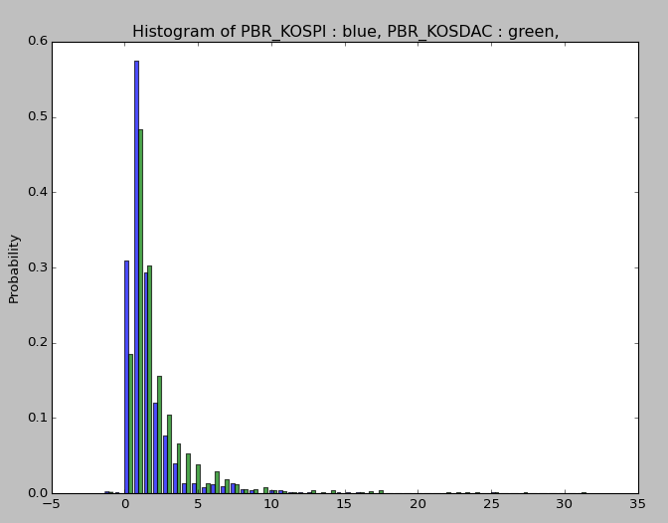
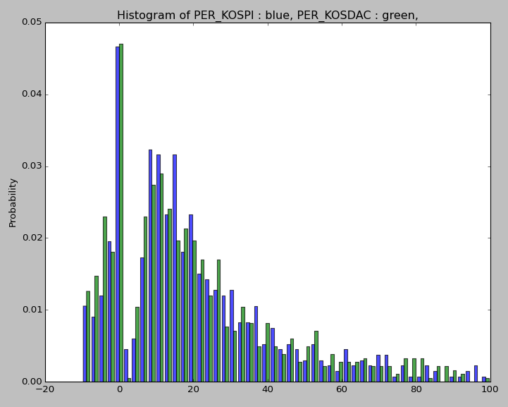
Chapter 2 . 과제 : 2013부터 2년간의 PBR, PER의 Histogram은 어떤가?
PBR
PER
PBR, PER은 정규분포가 아니다.
→ 왜 minus가 나오지?
→ 어떤 분포를 닮았는가?
XATrends. createHistorgramOfPERPBRByMarket()에서 만들 수 있다.

Slide 18
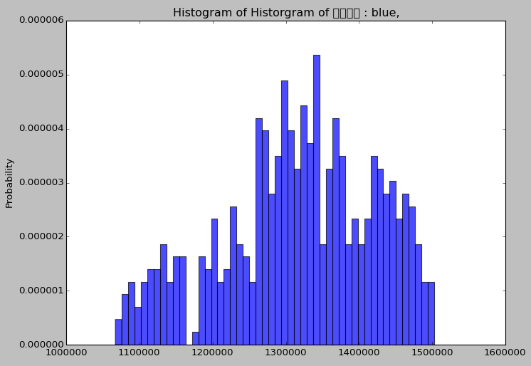
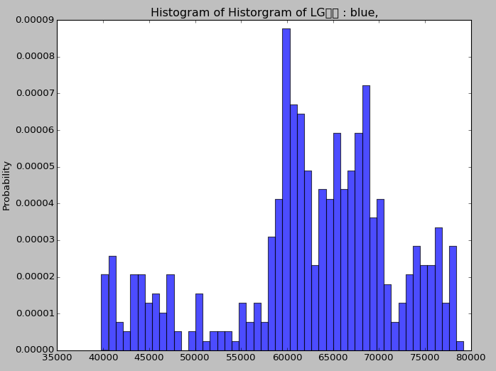
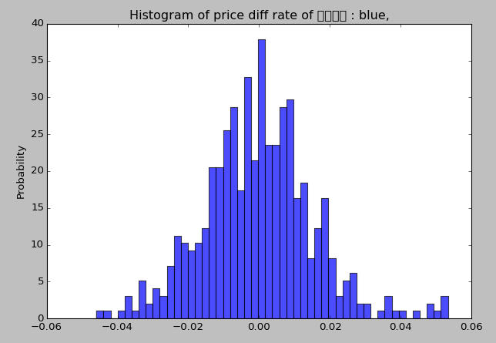
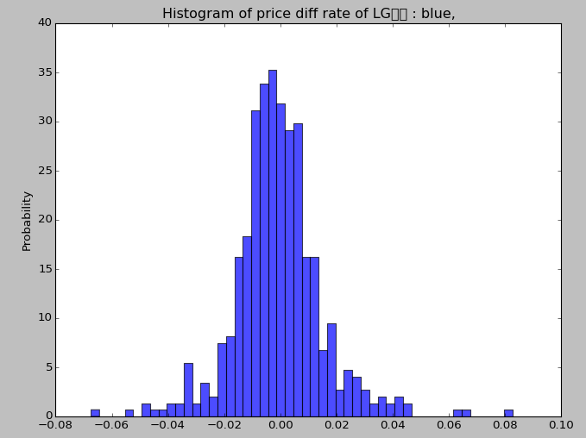
Chapter 2 . 과제 : 종목 종가/종가차이비율의 Histogram은 어떤가?
삼성전자
LG전자
종가가 중심에서 오른쪽으로 많이 취우치고, 종가차이의 표준편차가 크면, 구매시기인가?
오른편 취우침
종가차이비율분포는 정규분포인가?
표준편차 크다
XATrends. createHistogramOfJongmok()에서 만들 수 있다.

Slide 19
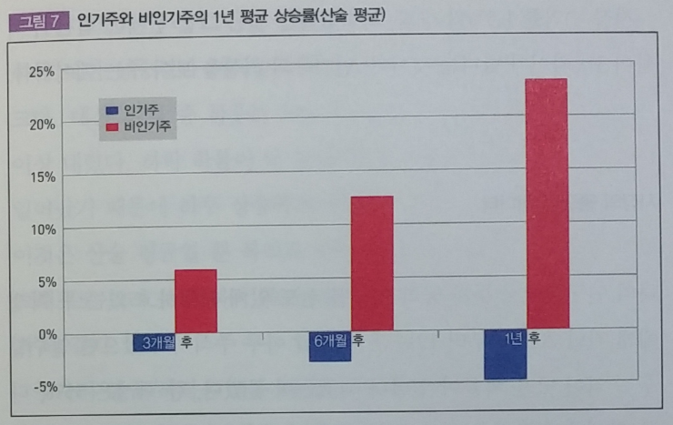
Chapter 2 . 시장 관찰
** 과제 :
PBR (PER)가 1 보다 작은 경우에 한하여,
최고가를 치고, 그 다음 최저가를 치고, 얼마나 회복이 되는지 확인.
예를들면, LG 전자는 하한가를 도달하고 최고가의 90%에 회복하는데, 얼마나 시간이 걸리는가?
** 과제:
PBR (PER)가 1 보다 작은 경우에 한하여,
2년동안 최고가,최저가,중앙값를 구하고 평균을 기준으로 상위에 있는 날이 하위에 있는 날에 비해 비율이 2배, 3배 있는 주식중, 현재 하위에 있는 주식은?
특별한 이유없이 인기가 있다는 것만으로 종목을 선택하는 것은
확률적으로 틀린 것이란 알 수 있다.
지난 2000년 부터 12년간 인기주와 비인기주의 역사적 비율은
46:54로 비인기주가 다소 많다.
구현 tool:
PBR (PER)은 계속해서 변한다. 그 data을 받을 수 있나?
현재로서는 해당 data은 없다.
개인적으로 매일 수집해야 한다.

Slide 20
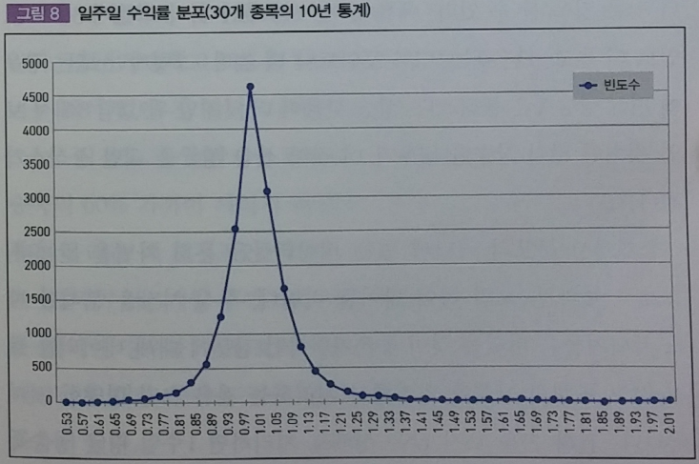
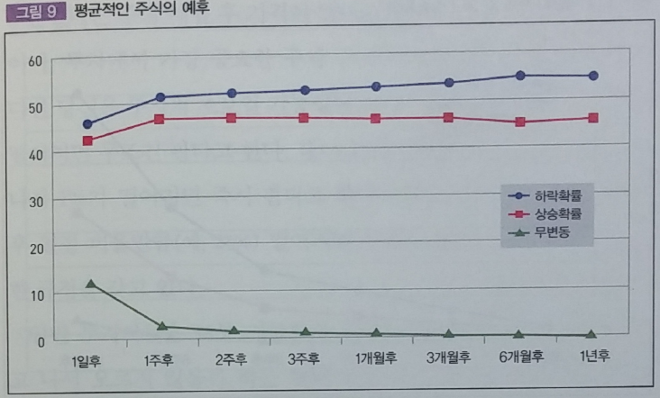
Chapter 2 . 시장 관찰
지난 2000년부터 12년간 임의의 날에 주식을 매입했다면 1주후는 평균적으로 어땠는가? ➔ 상승일과 하락일 : 42:46
임의의 날에 주식 매입하고 특정기간후 상승, 하락 확률
모든 경우에 평균 상승의 폭이 더 커서, 산술평균을 내면, 플러스가 된다.
주가의 상승 하락은 좌우대칭이 아니다.
상승은 오른쪽 긴 꼬리를 하고 있다.
테마 주에서도 같은 애기를 할 수 가 있나?

Slide 21
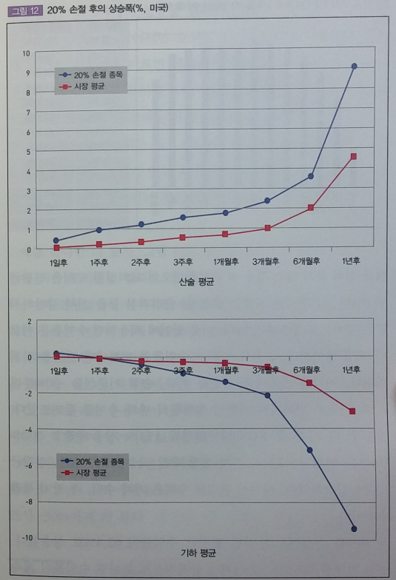
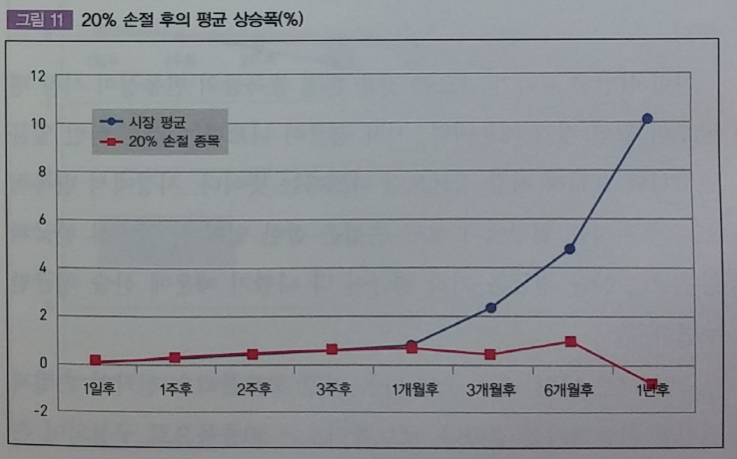
Chapter 2 . 시장 관찰
손절매는 과연 의미가 있는가?
지난 2000년부터 12년간 우리나라 증시의 모든 데이타에서 매입 후 1 개월
이내에 20% 손실을 넘어선 첫째 날 이후의 평균 상승폭을 보인다.
1개월 지나면 손절한 종목들의 예후가 현저히 나빠진다.
그러므로 1개월 이상의 관점에서 보면 손절은 잘 한 일이다.
미국 증시의 경우, 산술평균을 적용시 시장평균보다 손절한 종목이 현저해 낮다 → 손절한 것이 잘 못 된 것 처럼 보인다.
기하평균 적용시, 오히려 손절한 것이 잘 한 것이다.
손절 종목의 변동성이 시장평균보다 더 커다,
테마 주에서도 같은 애기를 할 수 가 있나?
기하 평균, 산술 평균 어떻 것이 맞는가?

Slide 22
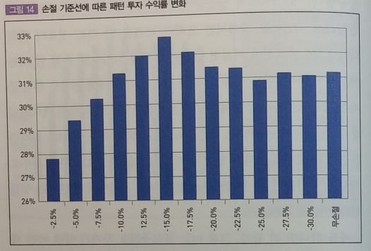
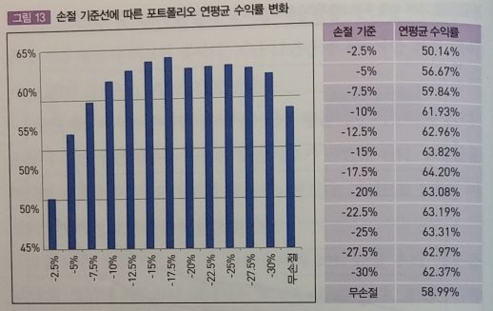
Chapter 2 . 시장 관찰
손절매는 과연 의미가 있는가?
위 그림에서 손절매선 -15%에서 최고의 수익률을 보이고 있다.
➔ 자신이 하고 있는 투자방식에서 최적 손절매선이 얼마인지 미리 알 필요가 있다.
이 기간 중 KOSPI는 연평균 15.0% 상승, KOSDAQ은 -2.5%
-7.5% 를 넘어서면 오히려 손절을 안 하는 것 보다 못하다.
➔ 손절매는 대체적으로 효과가 있다.

Slide 23
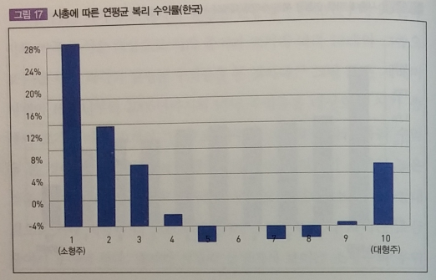
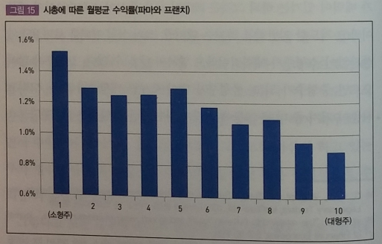
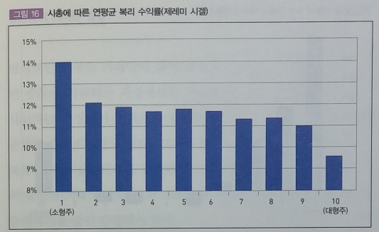
Chapter 2 . 시장 관찰
소형주가 대체적으로 수익률이 높다 ?
➔ 미국/한국 증시를 보더라도 소형주가 대체적으로 수익률이 높다.

Slide 24
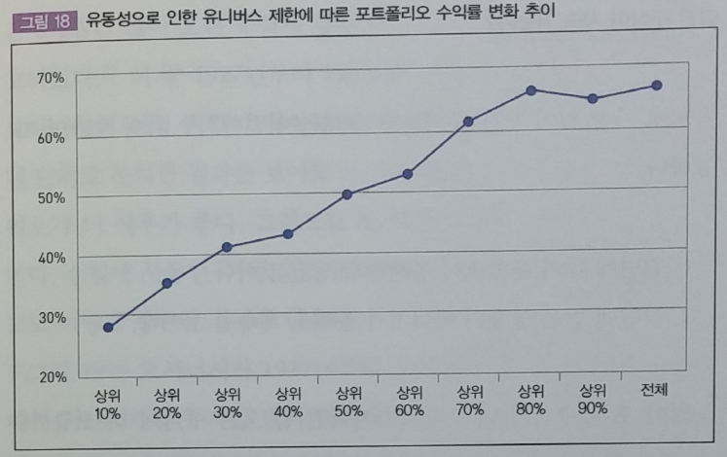
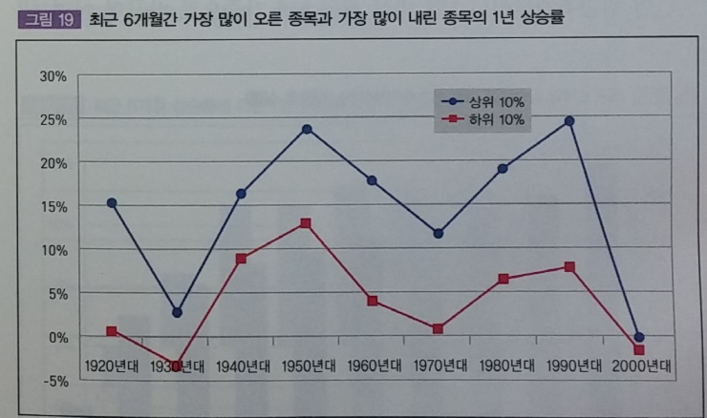
Chapter 2 . 시장 관찰
유동성이 미치는 영향?
강한 주식이 계속 가는가?
포트폴리오 : 40종목
유동성을 상위 20%, 30% 등 넓혀 감에 따라 수익률이 올라간다.
유동성에 큰 종목에 집착하면 수익률에서 손해를 본다.
가장 많이 오른 주식이 가장 적게 오른 주식의 수익률보다 높다.
기간을 6개월을 1year으로 하더라도 비슷한 결과를 얻는다. ( 미국 증시의 경우 )
유동성의 측정은 어떻게 하지?
한국도 그러한가?
유동성 : 거래 금액
슬리피지: 현재가에 원할하게 거래가 되지않아 발생하는 손해
유니버스 : 포트폴리오 구성하기 위해 후보 종목 전체

Slide 25
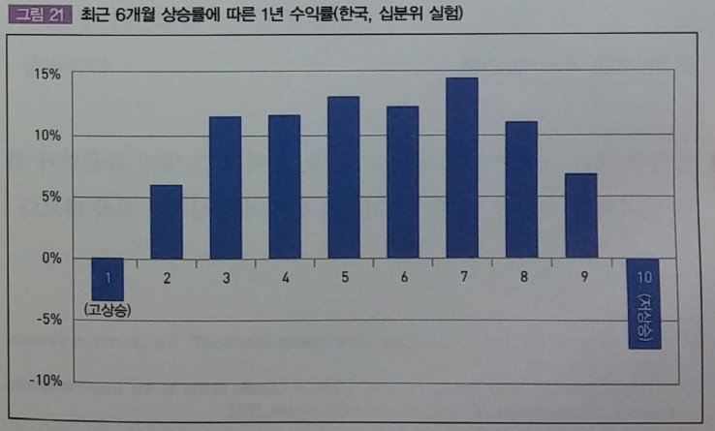
Chapter 2 . 시장 관찰
강한 주식이 계속 가는가?
증시가 오르면, 선행/후행하는 주식이 있고,
증시가 내리면, 선행/후행하는 주식이 있다.
이를 5일선, 20일 이동선으로 상관관계를 풀어보자.
한국 증시의 경우, 가장 많이 가장 적게 오른 주식의 수익률이 안 좋다.
( 한국 증시의 경우 )
확인하려 자자

Slide 26
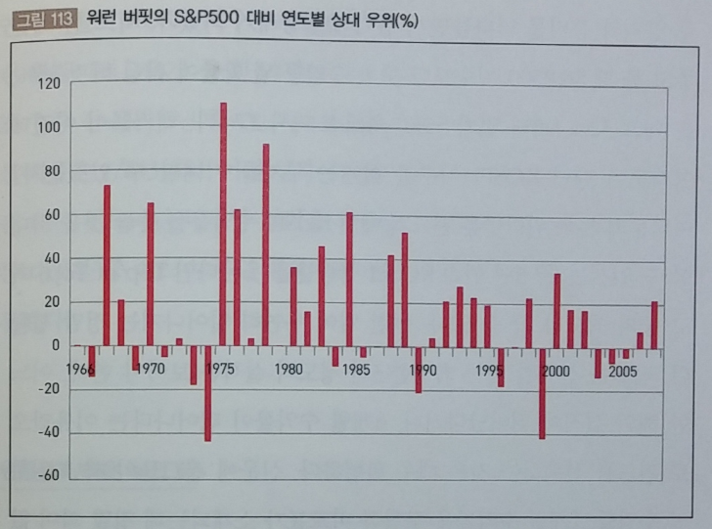
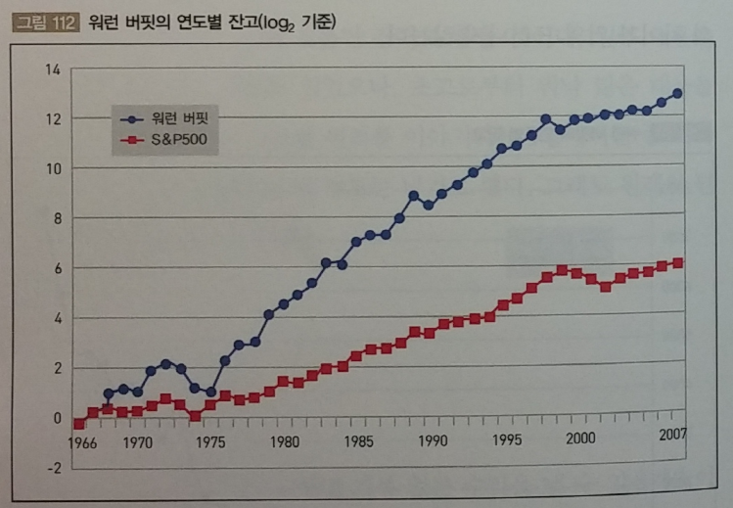
Chapter 5. 변동성 다스리기
투자에서 장기적 승자가 되기 위해서는 반드시 갖추어야 할 덕목에 대해서 애기한다. 즉 변동성 다스리기 이다.
기본적으로 변동성이란 요소와 온몸으로 부딪히지 않고는 장기적으로 견딜 수 없는 곳이 주식 시장이다.
어느 한 해을 보고, S&P500 지수보다 못한 수익을 낸 경우을 보면,
워렌 버핏: 33%, 존 내프: 32%, 피터 렌치:56%, 케네스 피셔:27%,
매년 KOSPI 지수를 이기는 투자를 기대할 수 있겠는가?
위탁받은 펀드가 KOSPI을 이기는 수익을 매년 기대할 수 있는가?
펀드를 선택할 때는 최소한 3년 정도의 실적을 보아야 한다.
우리나라의 주식형 펀드의 70%가 KOSPI 지수를 따라가지 못한다.
인덱스펀드는 주가지수보다 더 나은 수익률을 얻을 수 없습니다
버핏은 일반적인 펀드에 비해 편입 종목 수가 작아서 연도별 수익의 변동성이 큰 것이 특징이다.
→ 매년 일정하게 12%의 수익을 얻는 것 보다, 들쑥 날쑥하지만 연 복리 15%인 쪽을 택하겠다는 버핏의 말이 그의 철할이다.

Slide 27
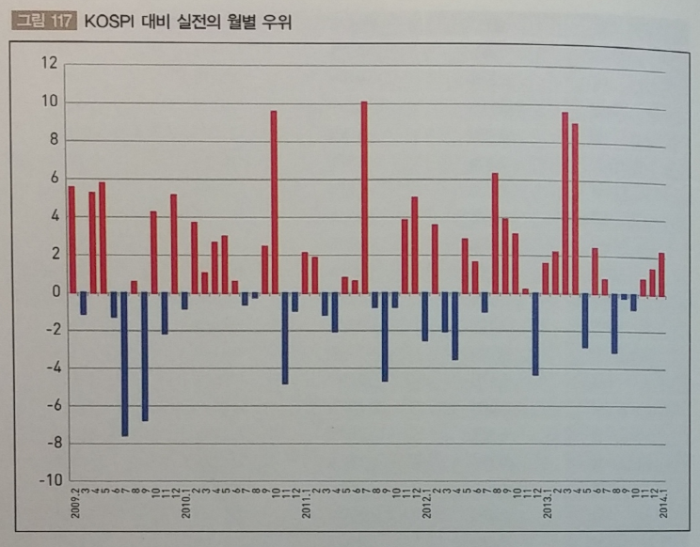
Chapter 5. 변동성 다스리기
대가들의 성적을 보더라도, 지수보다 못한 시간이 상당히 길다.
그런 시간 동안 그 들도 숱한 비난을 받고 펀드에서 자금이 빠져 나가는 고통을 겪을 것이다. 그런 시간을 참은 사람들이 궁극적으로 열매를 가져 간다.
P371
위는 5년간의 실전 기록으로 일반 투자자가 보고 이를 참고 견디기가 어렵다. → 이런 변동성을 견디면 결과는 고수익을 챙긴다.
기하평균의 원리와
켈리의 베팅 설명은 언제 나오나 ?

